Slide 1
Cultura Digital y Sociedad
Paola Vinueza

Slide 2
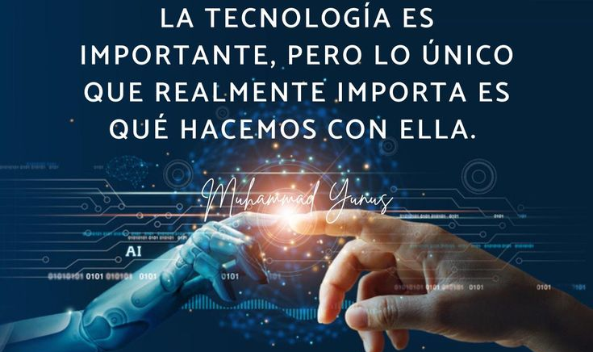

Slide 3
Cultura digital en la sociedad
La cultura digital es un término que se utiliza para poder hablar de la transformación digital tanto en empresas, universidades, etc. y su impacto en la forma de trabajo. Al mismo tiempo se refiere al conjunto de costumbres y comportamientos creados a raíz de la relación que tenemos con la tecnología.
¿Qué es la Cultura?
Cuando hablamos de cultura os referimos a las costumbres, actividades o comportamientos transmitidos entre personas por imitación consciente de dichos comportamientos. Estudiar la cultura, es entender a las personas a través de las reglas de comportamiento. Dentro del ámbito empresarial, el estudio de la cultura ayuda a entender las dinámicas dentro de las empresas.

Slide 4
¿Qué es la Cultura digital?
Cultura digital se refiere a los comportamientos relacionados por el contacto con la tecnología y cómo cambia la tecnología la forma de producir y trabajar.
También cultura digital podemos referirnos al conjunto de comportamientos, hábitos, reglas, protocolos que se están construyendo entre las personas que tienen contacto con la tecnología digital.
La manera en la que pensamos, interrelacionarnos y comunicamos está mutando de forma drástica debido a las tecnologías de la información. Por ejemplo, el acceso sin límites a la información, en cualquier momento, en cualquier lugar, está transformando nuestra forma de aprender.
La velocidad de la evolución de las tecnologías y la profundidad de los cambios que estamos viviendo hará muy difícil entender nuestra época sin estudiar la influencia que ha tenido la cultura digital en la sociedad.

Slide 5
La influencia de Internet en la cultura digital
Internet ha sido nuestra ventana durante mucho tiempo a las tecnologías digitales. Muchas de sus características condicionan los comportamientos y las costumbres.
La influencia que ha tenido la capacidad de Internet en crear comunidades interactivas en cualquier lugar, 24 horas/7 días a la semana, para entender los fenómenos actuales de nuestra sociedad.
La cultura digital está creada por la tecnología y las personas somos las que construimos los comportamientos. La sociedad es la que demanda la tecnología digital y por ello las adapta a sus necesidades.
Por ejemplo si mañana desapareciera WhatsApp, Facebook u otra app de comunicación abrazaríamos de forma muy rápida una siguiente alternativa que facilitaría la comunicación en tiempo real con nuestra red de contactos de forma gratuita. Es la sociedad la que demanda y la tecnología proporciona.

Slide 6
Elementos de la cultura digital
La cultura es algo vivo. Las costumbres cambian y se adaptan a lo largo del tiempo.
Propósito.-El propósito nos ayuda a entender el conjunto de razones por las que las personas decide interactuar con la tecnología. El propósito de la sociedad digital es facilitar el conocimiento y la creatividad humana, a través de las conexiones e interacciones entre personas, entre máquinas y entre máquinas y personas, con el objetivo de reducir las desigualdades y ofreciendo nuevas oportunidades a cualquier persona con iniciativa.
Valores.- Son un conjunto de códigos de conducta y creencias fundamentales que nos guían en el uso de los espacios digitales y que nos ayudan a apreciar y distinguir el buen y mal uso.
Comportamientos premiados o castigados.-
Cuida la privacidad de los demás y la tuya.
Añade siempre algo & cita la fuente.
Entiende el espacio digital y sus reglas
El abuso se denuncia.

Slide 7
Elementos de la cultura digital
Rituales.-Los rituales son pequeños recordatorios que mueven a la gente a la acción además de crear una sensación de pertenencia a la sociedad digital. Los rituales construyen hábitos y conectan personas y su aceptación construye parte de la cultura digital.
Mecanismos de participación.-Uno manda, Mandan unos pocos, mandan muchos, manda un algoritmo.
Retos

Slide 8
La educación en la sociedad de conocimiento
La educación en la sociedad del conocimiento se caracteriza por:
Desarrollar capacidades cognitivas como el pensamiento, el aprendizaje, la reflexión y la crítica
Fomentar la independencia cognoscitiva y la formación permanente
Enseñar a utilizar la información y el conocimiento para innovar y resolver problemas
Desarrollar competencias profesionales que permitan integrarse en la sociedad del conocimiento
https://youtu.be/4lKbigFoMUw?si=6DzdD7YwiI5vaoEw

Slide 9
La educación en la sociedad de conocimiento
La educación es un factor de producción que contribuye al desarrollo económico, la innovación, la cohesión social y el fortalecimiento de las instituciones. Además, es un instrumento para regular las desigualdades sociales y mejorar la empleabilidad.
En la sociedad del conocimiento, el aprendizaje autogestionado implica:
Procesar la información de manera adecuada
Utilizar los hechos, los acontecimientos y las ideas en contextos de aprendizaje digital
Fomentar preguntas y respuestas para desarrollar habilidades

